Slide 1
Project Phần Mềm Quản Lí Kho Tạp Hóa

Slide 2
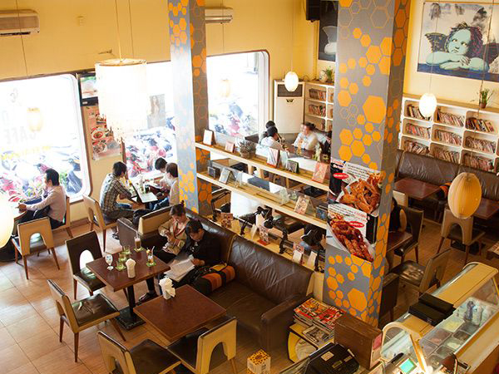
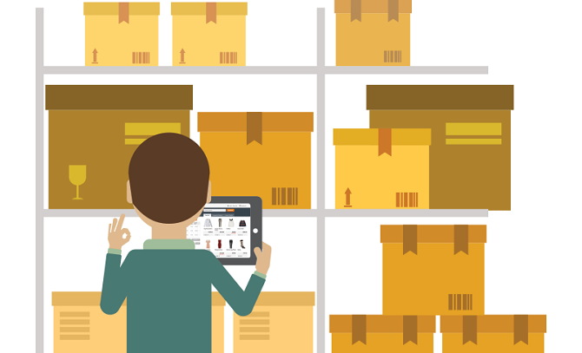
Lí Do Chọn Đề Tài
Cho đến ngày này, với sự phát triển của CNTT, việc quản lí sẽ dễ dàng hơn rất nhiều.
Quản lí kho
Quản lí quán xá

Slide 3

Quản lí con người

Slide 4
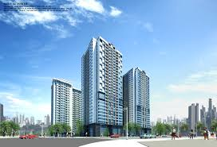
Mục Tiêu Chọn Đề Tài
1. Thực Tế:
Những phần mềm quản lí cho các công ty lớn:
Nhiều

Slide 5
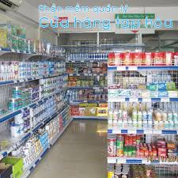
Phần mềm quản lí tạp hóa
Còn ít

Slide 6
Hệ thống được đề xuất
Phần mềm quản lí tạp hóa

Slide 7
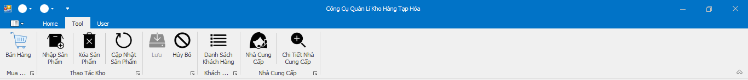
Các chức năng chính
1. Bán Hàng
2. Nhập Hàng
3. Xóa Hàng
4. Xem Nhà cung cấp

Slide 8
Các chức năng phụ
1. Xem Kho
2. Xem Chi Tiết Sản Phẩm
3. Xem Danh Sách Nhập Xuất

Slide 9
Demo Sản Phẩm

